Slide 1
第三章 图
李 翔
https://implus.github.io/

Slide 2
3.1 基本定义与应用
无向图 G = (V, E)
V = 顶点
E = 边，反映顶点之间的关系
图参数: n = |V|, m = |E|.

Slide 3
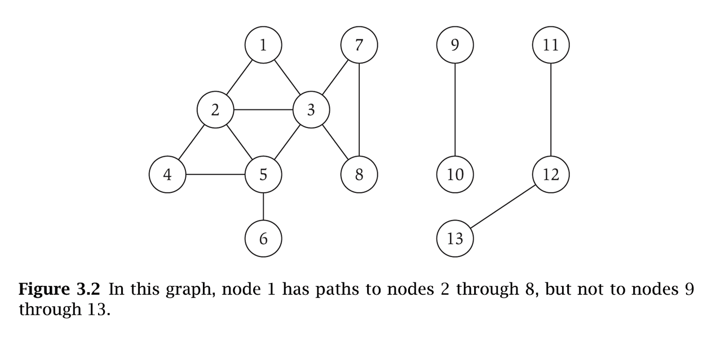
图的表示
1 2 3 4 5 6 7 8
1 0 1 1 0 0 0 0 0
2 1 0 1 1 1 0 0 0
3 1 1 0 0 1 0 1 1
4 0 1 0 1 1 0 0 0
5 0 1 1 1 0 1 0 0
6 0 0 0 0 1 0 0 0
7 0 0 1 0 0 0 0 1
8 0 0 1 0 0 0 1 0
邻接矩阵
1
2
3
2
1
3
4
5
3
1
2
5
7
8
邻接链表
4
2
5
5
2
3
4
6
6
5
7
3
8
8
3
7

Slide 4
圈的定义
Def. 路径 v₁, v₂, …, v_{k-1}, v_{k} 被称为一个圈(Cycle)，如果v₁ = v_{k}, k > 2，而且前k-1个顶点两两不同。
cycle C = 1-2-4-5-3-1

Slide 5
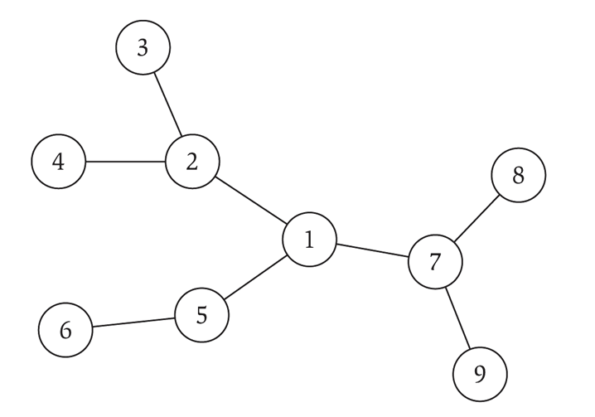
树的定义
Def. 一个无向图被称为是树，如果它是连通的而且没有圈。
下面任意两条都可以推出第三条。
G 是连通的.
G 不包含一个圈.
G 有n-1条边.

Slide 6
广度优先(Breadth-First Search)
BFS算法简介. 从顶点 s开始向各个方向“探索”，把探索到的顶点依次加在各层上。
BFS algorithm.
L₀ = { s }.
L₁ = all neighbors of L₀.
L₂ = all nodes that do not belong to L₀ or L₁, and that have an edge to a node in L₁.
L_{i+1} = all nodes that do not belong to an earlier layer, and that have an edge to a node in L_{i}.
s
L₁
L₂
L _{n-1}

Slide 7
BFS性质
BFS(s):
置Discovered[s]=true, 其他v, 置Discovered[v]=false
初始化L[0], 单个元素s构成
置层计数器i=0
置BFS树T=空集
While L[i]非空
初始化一个空表L[i+1]
For 每个结点L[i]中结点u
考虑每条关联到u的边(u,v)
If Discovered[v]=false then
置 Discoverd[v]=true
把边(u,v)加到树T上
把v加到表L[i+1]
Endif
Endfor
层计数器加1
Endwhile

Slide 8
BFS性质
定理3. 11 如果图是邻接表给出，BFS算法的上述实现将以O(m+n)时间运行。

Slide 9
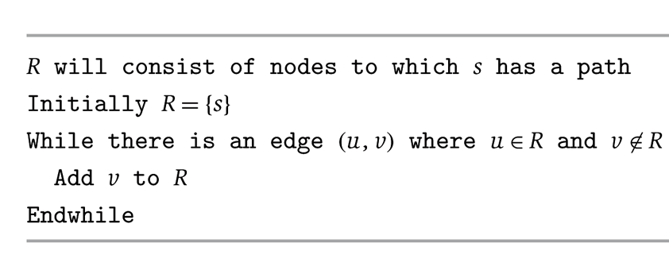
连通分支
BFS算法发现的是从始点s可达的结点。把这个集合R看作G的包含s的连通分支。
R
s
u
v
定理： 算法结束产生的集合R恰好是G的包含s的连通分支。

Slide 10
连通性质
定理3.8： 对无向图中任两个结点s与t,它们的连通分支或者相等，或者不相交 。
定理3.17 对有向图中的任何两个结点s与t,它们的强连通分支或者相等，或者不相交 。

Slide 11
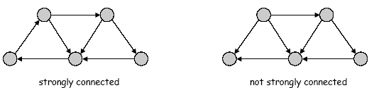
强连通性
Def. u和v是相互可达的，如果彼此之间存在到达对方的路径。
Def. 如果图中每对结点是相互可达的，那么此图是强连通的。
如何判断一个图是否强连通？所需时间代价？

Slide 12
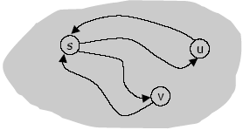
强连通性
引理. 设s是图G中的任意一个结点。G是强连通的，当且仅当图中的每个结点能够与s相互可达。
Pf.

Slide 13
强连通性
Pick any node s.
Run BFS from s in G.
Run BFS from s in G^{rev}.
Return true iff all nodes reached in both BFS executions.
存在O(m + n)的有效算法判别图G是否强连通。
Notes:
https://zhuanlan.zhihu.com/p/101923309

Slide 14
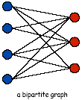
3.4 二分性测试
二部图是一个图，其中结点集可以划分为X与Y,每条边一端在X中，另一端在Y中。
直观的，一个图是二部图，如果能对结点着红色和蓝色，使得每条边有一个红端点和一个蓝端点。

Slide 15
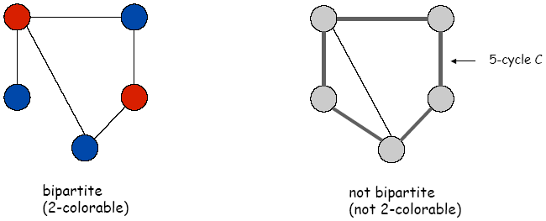
二部图性质
引理 图G是二部图当且仅当图中没有奇圈。

Slide 16
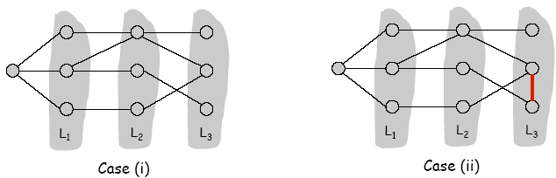
二部图性质
定理 设G是一个连通图， L₀, …, L_{k} 是从顶点s由BFS算法生成的层。那么下面两件事一定恰好成立其一：
G中没有边与同一层的两个结点相交。这种情况下G是二部图，其中偶数层的结点可以着红色，奇数层结点可以着蓝色。
G中有一条边与同一层的两个结点相交。此种情形下，存在一个奇圈，不可能是二部图。

Slide 17
3.6 有向无圈图与拓扑排序
问题的背景：存在标记为{1,2,…,n}任务集，之间存在先后的依赖性，是否存在一个有效的执行任务的次序？
有向图G = (V, E)的一个拓扑排序是它的结点作为v₁, v₂, …, v_{n}的一个排序，对每条边(v_{i}, v_{j}) ，都有 i < j.

Slide 18
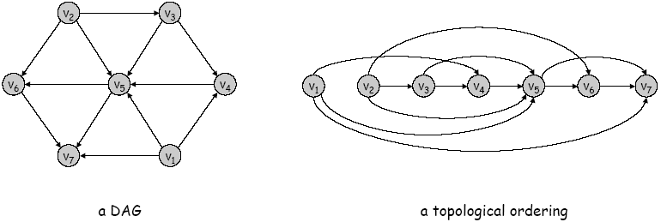
拓扑排序
等价！

Slide 19
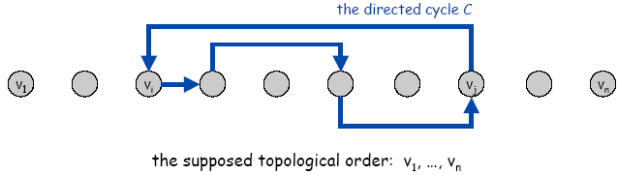
有向无圈图与拓扑排序
Def. DAG(Directed Acyclic Graphs):有向图没有圈
定理： 如果G有一个拓扑排序，那么G是一个DAG.
Pf.

Slide 20
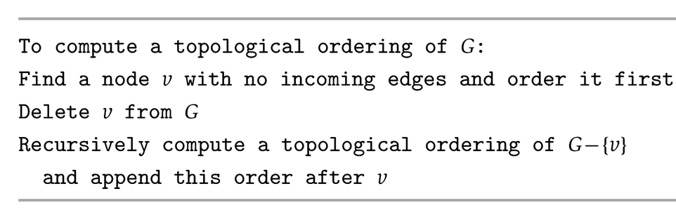
DAG
https://www.cs.usfca.edu/~galles/visualization/TopoSortIndegree.html
算法
DAG
v
定理 上面算法在 O(m + n) 时间内找到一个拓扑排序.
Pf. 考虑边逐次递减的代价O(m); 追踪被删除的结点代价O(n).
Notes:
https://ask.hellobi.com/blog/Treant/7247
https://www.cs.usfca.edu/~galles/visualization/TopoSortIndegree.html

